Slide 1
UNIVERSIDAD DE LAS FUERZAS ARMADAS - “ESPE”
DEPARTAMENTO DE ELÉCTRICA, ELECTRÓNICA Y TELECOMUNICACIONES
CARRERA DE INGENIERÍA EN ELECTRÓNICA, AUTOMATIZACIÓN Y CONTROL
“DISEÑO E IMPLEMENTACIÓN DE UN SISTEMA DOMÓTICO BASADO EN LA WEB OF THINGS (WOT) PARA LA ORQUESTACIÓN Y DESCUBRIMIENTO DE COMPONENTES CYBER FÍSICOS.”
AUTOR: LEANDRO JOSUÉ GARCÍA SILVA
DIRECTOR: ING. DARWIN OMAR ALULEMA FLORES, PhD.

Slide 2
Agenda
Introducción
Pruebas y Resultados
Diseño
Implementación
Objetivos
Conclusiones y Trabajos Futuros
2

Slide 3
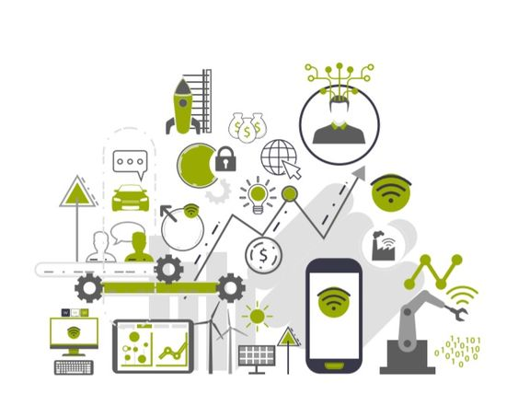
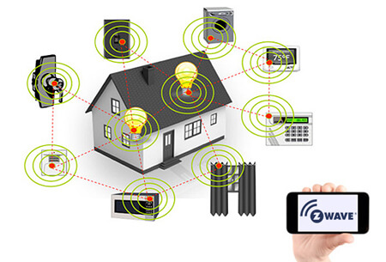
Introducción
Antecedentes
Entorno Físico
WoT
Entorno Virtual
Sistemas domóticos
3

Slide 4
Introducción
Antecedentes
WoT
Entorno Virtual
Entorno Físico
Microservicios
Sistema Domótico
Orquestación y Descubrimiento
Sensores
Controlador
Actuadores
4

Slide 5
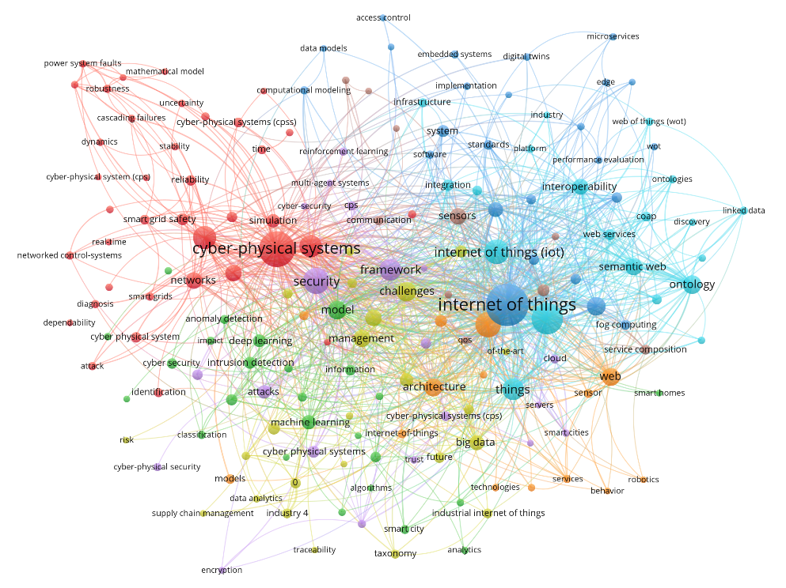
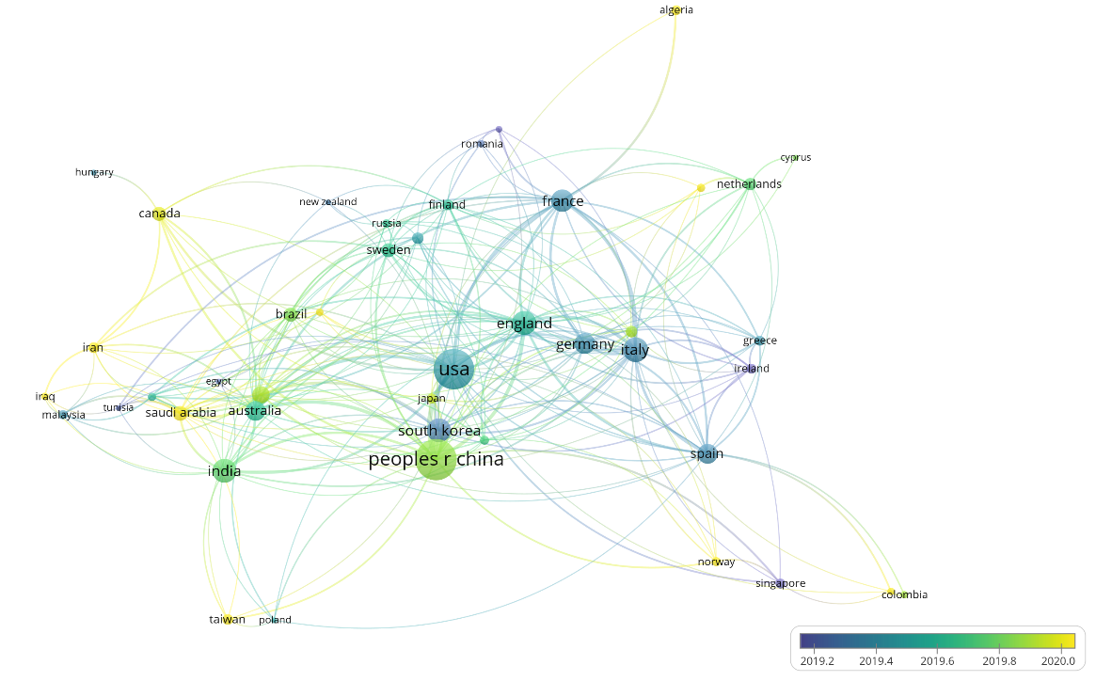
Introducción
Antecedentes
Palabras clave
Paises
4

Slide 6
Introducción
Estudios realizados
Mapeo Sistemático de la Literatura (SMS)
Revisión Sistemática de la Literatura (SLR)
Termino principal | Términos alternativos
Domotics. | “Home automation” OR “Smart homes”.
Orchestration and Discovery | “Service Orchestration” AND “Service Discovery
Cyber-physical system. | CPS
WoT | “Web of Things” OR IoT
Termino principal | Términos alternativos
Orchestration & Discovery | Orchestration OR Discovery
Microservices | “Service oriented architecture” OR SOA OR “Microservice architecture”.
Control. | “Remote control.”
QoS. | Quality of Service.
5

Slide 7
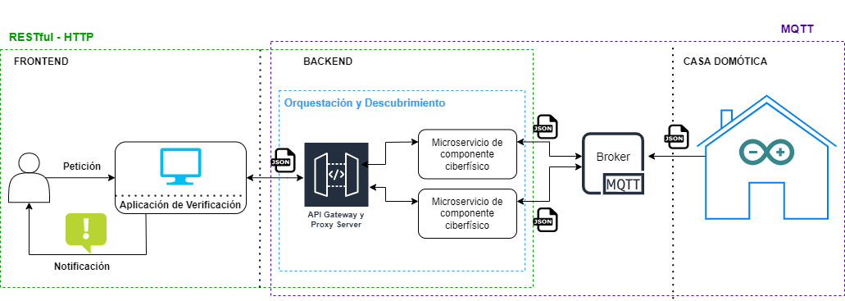
Introducción
Alcance
6

Slide 8
Objetivos
Objetivo General
Diseñar e implementar un sistema domótico basado en la WoT para la orquestación y descubrimiento de componentes cyber físicos empleando esquemas de orquestación y descubrimiento.
Objetivos Específicos
Diseñar una arquitectura orientada a servicios aplicado al dominio de la domótica.
Implementar un set de componentes ciber-físicos para el dominio de la domótica.
Implementar los microservicios de los componentes ciber-físicos y los servicios de orquestación y descubrimiento para la lógica de negocio del sistema.
Implementar un HMI basado en web para interactuar con los servicios de la lógica de negocio del sistema.
Implementar una maqueta con los sensores y actuadores previstos para realizar pruebas de validación del sistema.
Analizar el funcionamiento del sistema a través de pruebas en la maqueta.
Ejecutar pruebas de usabilidad con diferentes usuarios para verificar la facilidad de uso del sistema, con escala SUS (Escala de Usabilidad de Sistemas).
Analizar el comportamiento de los servicios web del sistema por pruebas de carga por medio del framework gatling.
7

Slide 9
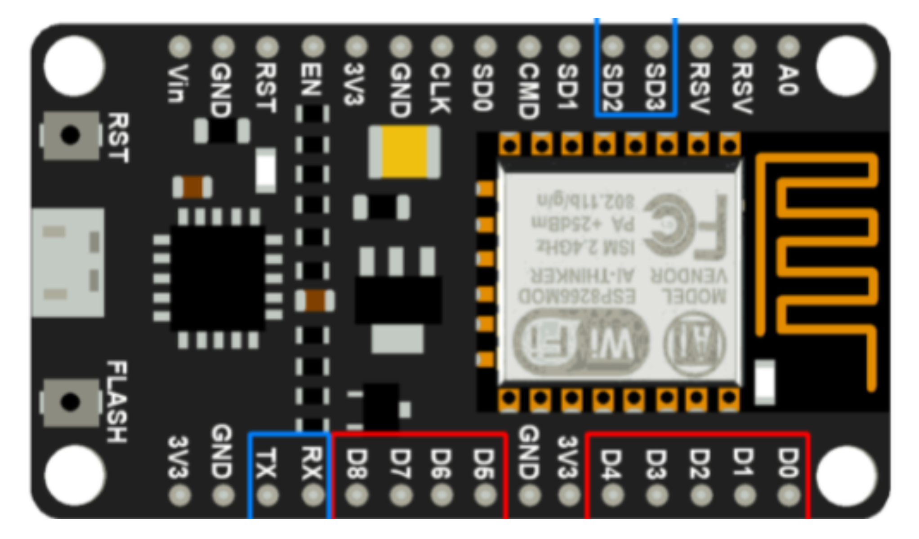
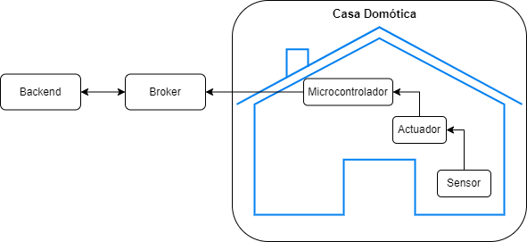
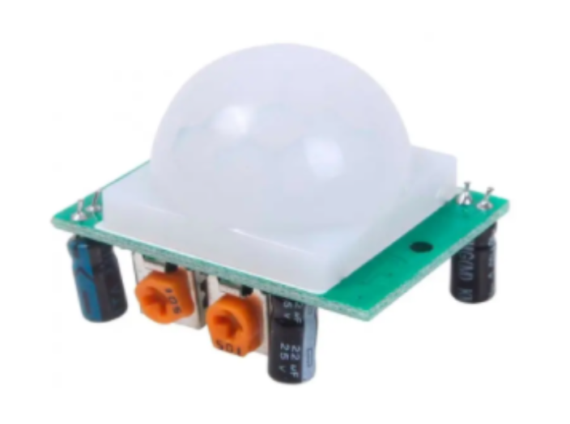
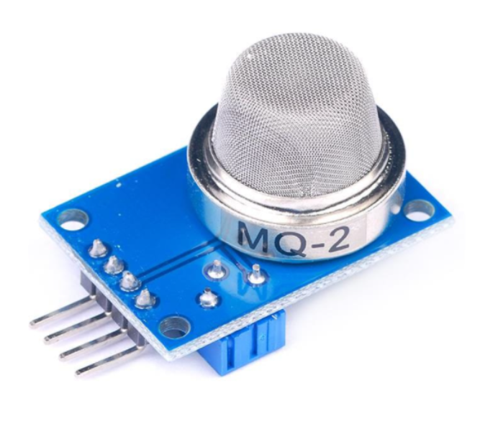
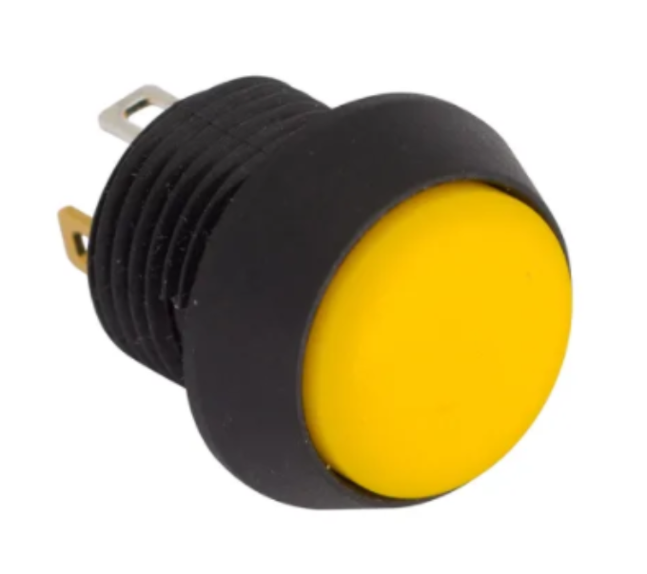
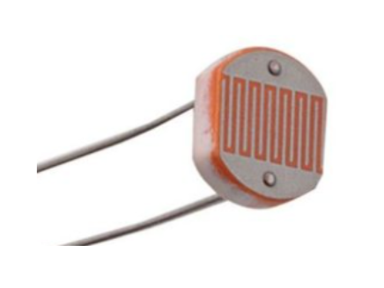
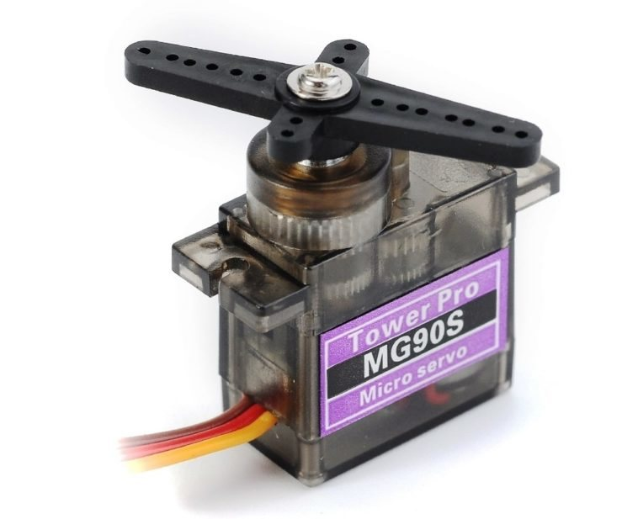
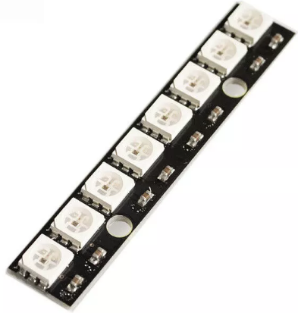
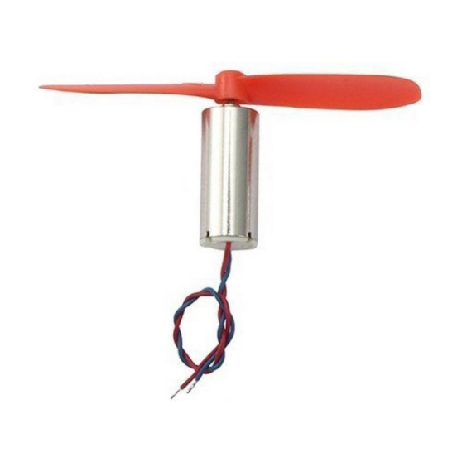
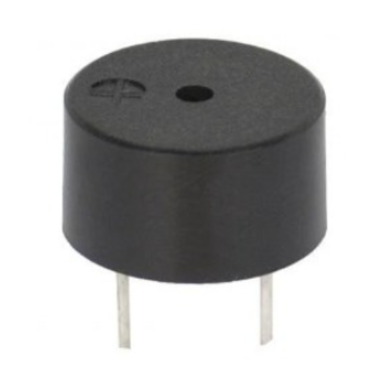
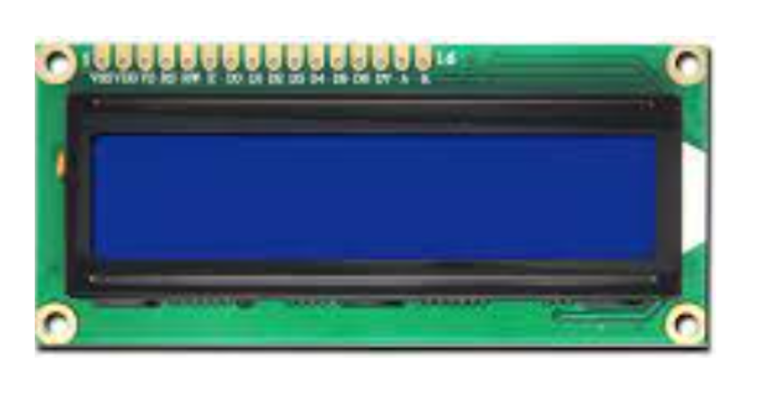
Diseño
Casa domótica
Hardware
Software
Microcontrolador
ESP8266 (Arduino).
Sensores
Sensor de movimiento PIR.
Sensor de Gas MQ2.
Pulsadores.
Fotocelda
Actuadores
Servomotores.
Luces LED.
Ventilador
Buzzer
LCD
8

Slide 10
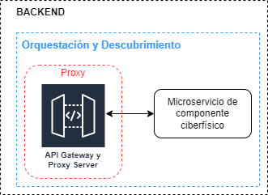
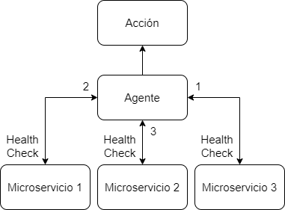
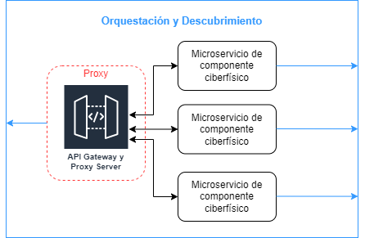
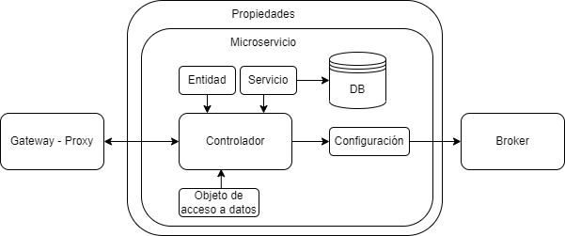
Diseño
Backend
Estructura general
Funcionamiento del agente de orquestación y descubrimiento
Diagrama de flujo del funcionamiento general
Funcionamiento de un microservicio
9

Slide 11
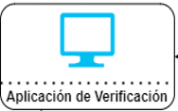
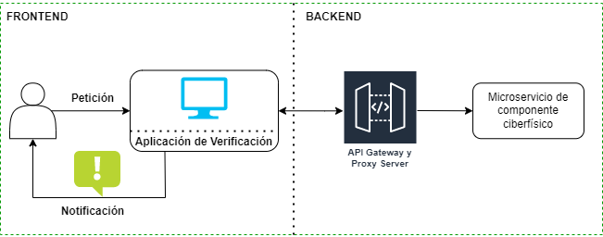
Diseño
Frontend – Aplicación de Verificación
Estructura
Diseño de los componentes (HTML).
Estilo de los componentes (CSS).
Funcionalidad de los componentes (JS)
10

Slide 12
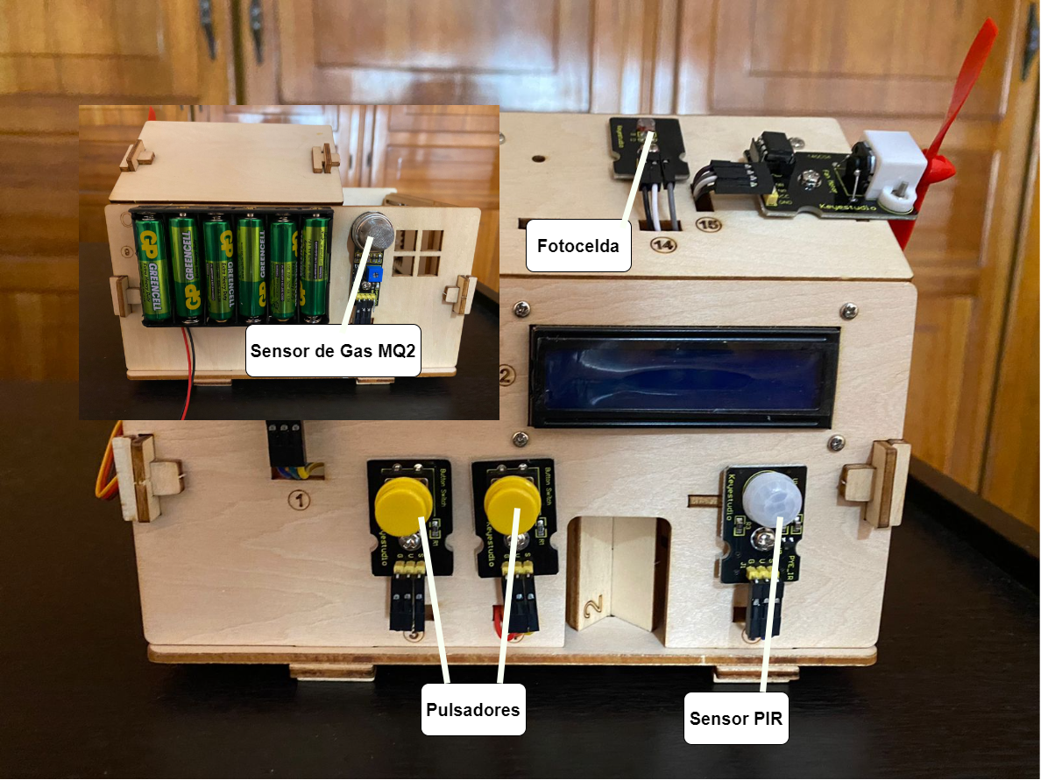
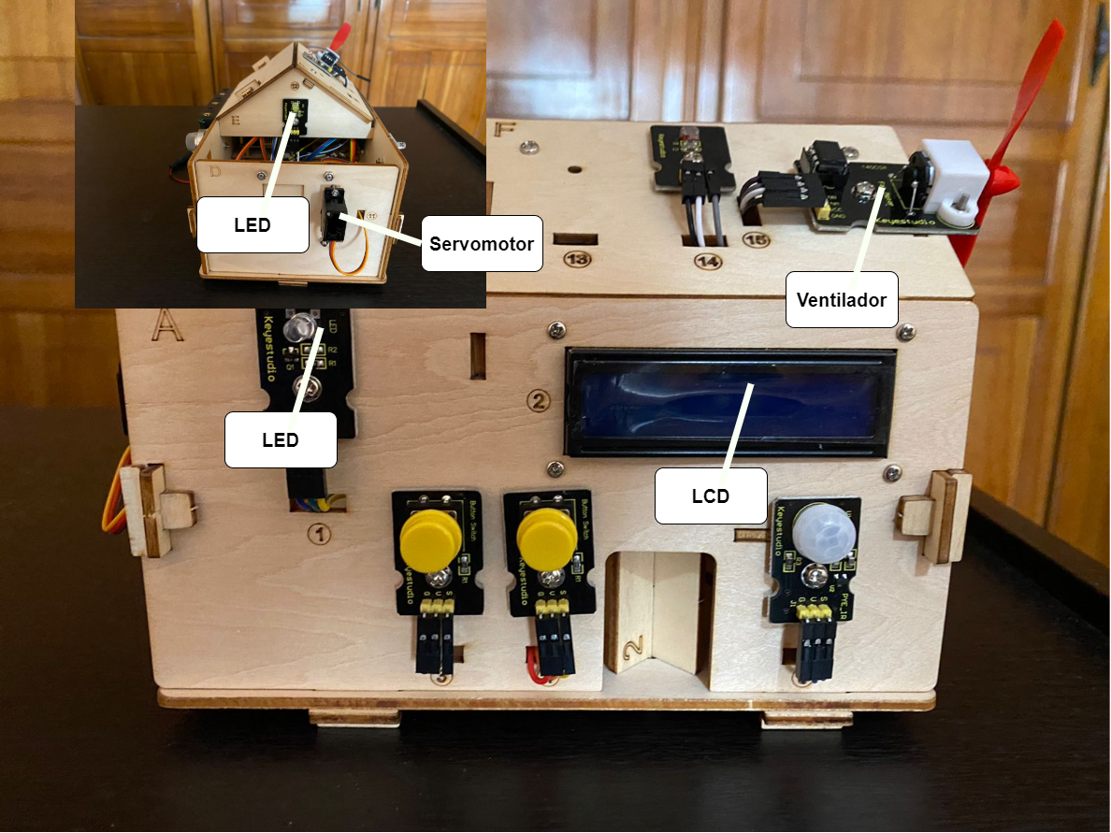
Implementación
Casa domótica – Key Studio
Sensores
Actuadores
11

Slide 13
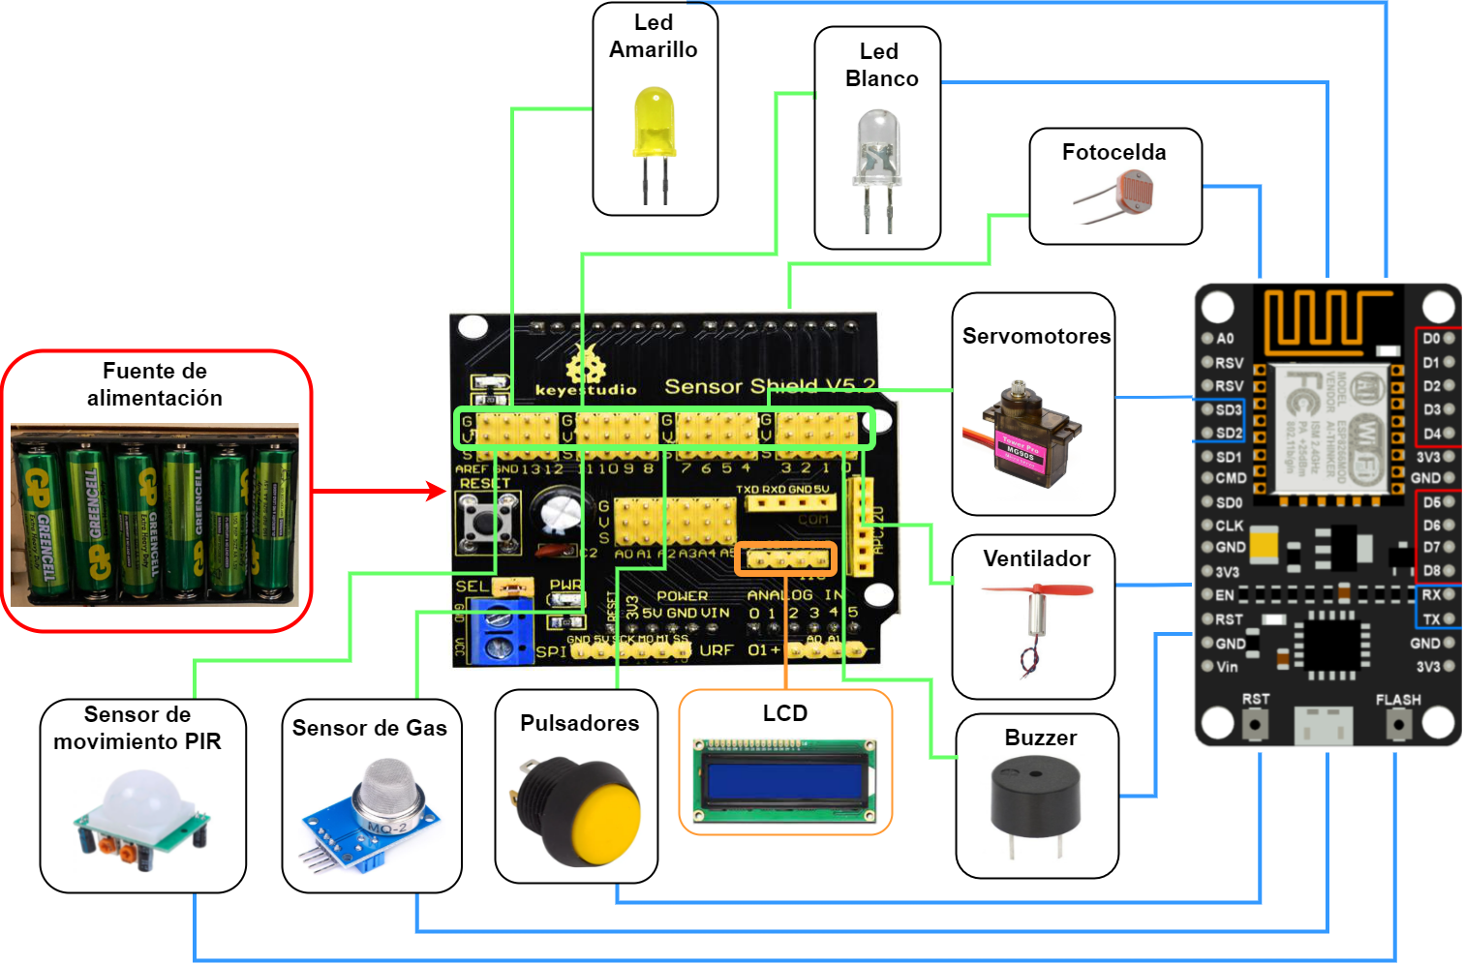
Implementación
Casa domótica - Hardware
Conexiones eléctricas
Componente electrónico | Pines | GPIO | Tipo de comunicación
Led Blanco | D0 | 16 - OUTPUT | HIGH - LOW
Led Amarillo | D4 | 2 - OUTPUT | HIGH - LOW
Pulsado Encendido | D6 | 12 - INPUT | HIGH - LOW
Pulsado Apagado | D9 | 3 - INPUT | HIGH - LOW
Servomotor Puerta | TX | 1 - OUTPUT | PWM
Sensor PIR | D7 | 13 - INPUT | HIGH - LOW
Servomotor Ventana | D3 | 0 - OUTPUT | PWM
Sensor Gas | D5 | 14 - INPUT | HIGH - LOW
Ventilador | D1 D2 | 4 - OUTPUT 5 - OUTPUT | HIGH – LOW PWM
Buzzer | D8 | 15 - OUTPUT | HIGH - LOW
Fotocelda | A0 | ANALOG INPUT | Analógica
LCD | Pines I2C del Arduino UNO | OUTPUTS | I2C
12

Slide 14
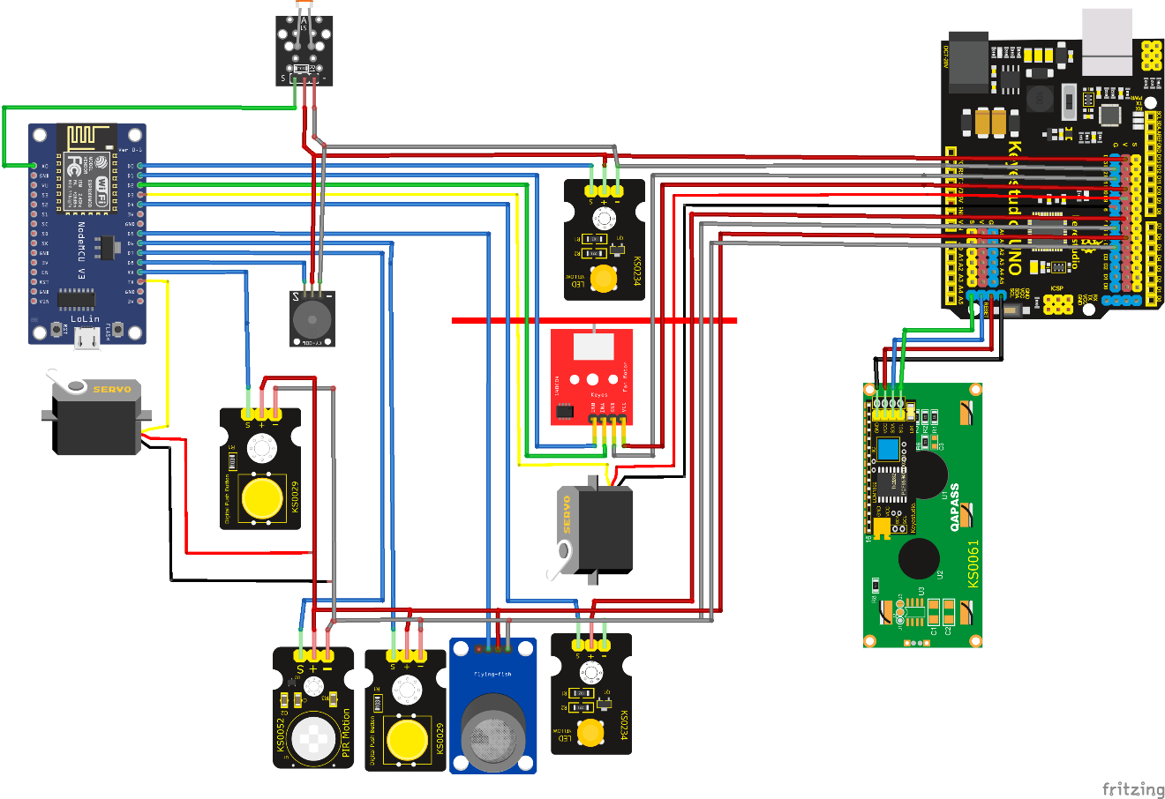
Implementación
Casa domótica - Hardware
Conexiones eléctricas
12

Slide 15
Implementación
Casa domótica - Software
Programa de Arduino
Librerías
<ESP8266WiFi.h>, <PubSubClient.h> <ArduinoJson.h> <Servo.h>
Conexión a WiFi
const char *ssid = "...";
const char *password = "...";
Funcionamiento del programa de Arduino
Conexión a Broker
const char *mqtt_broker = "...";
const int mqtt_port = ...;
const char *topic = "...";
Mensaje JSON y publicación a Broker
void json () {
StaticJsonDocument<256> doc;
doc["..."] = "...";
doc["..."] = "...";
doc["..."] = "...";
char out[128];
serializeJson(doc, out);
client.publish(topic, out);
}
13

Slide 16
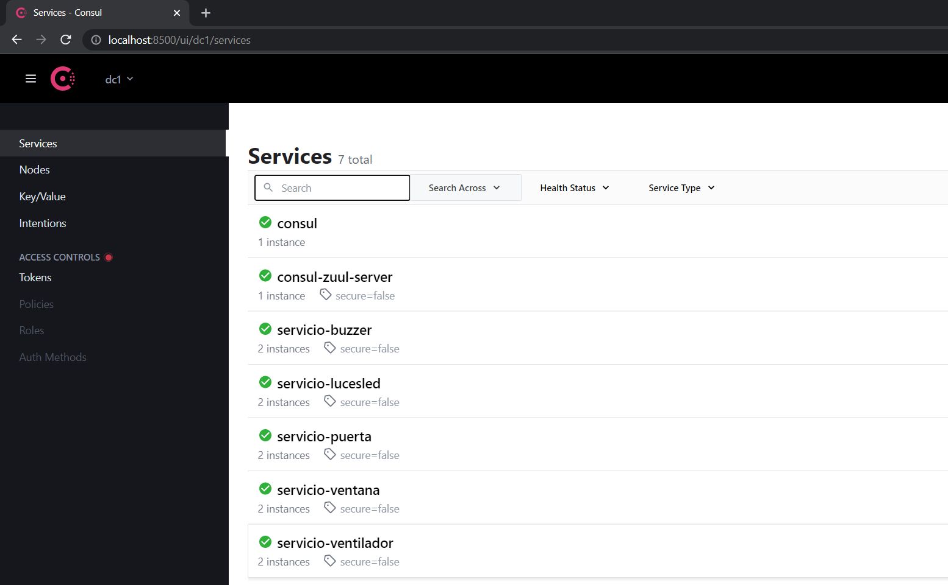
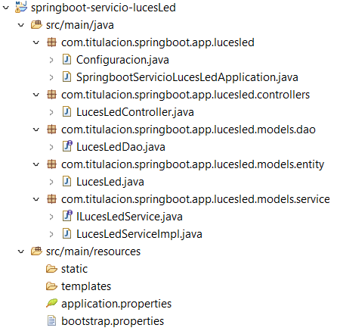
Implementación
Backend
Estructura de un microservicio
Funcionamiento del Agente de Orquestación
Estructura general
Anotaciones utilizadas
@Autowired
@Bean
@Configuration
@Component
@EnableZuulProxy
@Entity
@GeneratedValue
@GetMapping
@Id
@LoadBalanced
@Qualifier
@PostMapping
@RefreshScopre
@RequestBody
@ResponseStatus
@RestController
@Service
@SpringBootApplication
@Table
@Transactional
Características principales
Anotaciones o Anotaciones Spring
@Service("serviceRestTemplate")
public class LucesLedServiceImpl
14

Slide 17
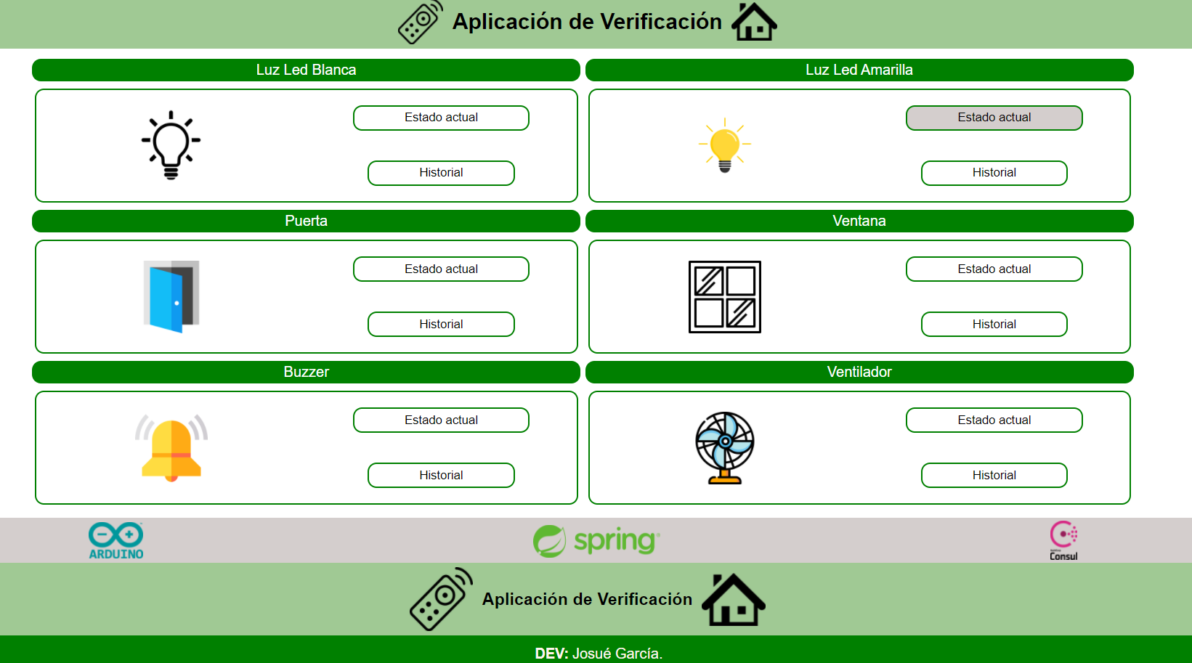
Implementación
Frontend – Aplicación de verificación
15

Slide 18
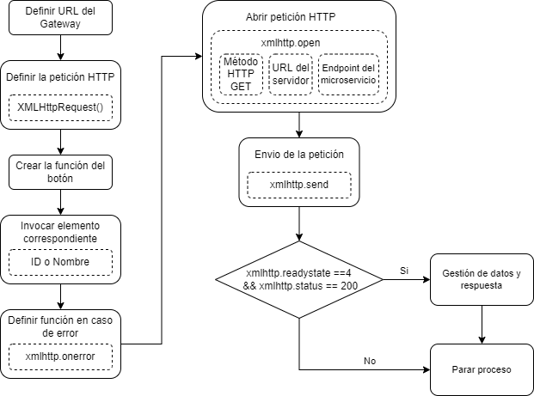
Implementación
Frontend – Aplicación de verificación
Código de un control
Funcionalidad de un control
let url = "http://localhost:8090/api";
var xmlhttp = new XMLHttpRequest();
function do_actual_ledblanco() {
document.getElementById("boton_actual_ledblanco")
xmlhttp.timeout = 1000;
xmlhttp.onerror = function () {
swal({
title: "Atención!",
text: "No se estableció conexión.",
icon: "warning",
});
};
xmlhttp.open("GET", url + api);
xmlhttp.send();
xmlhttp.onreadystatechange = function () {
if (this.readyState == 4 && this.status == 200) {
respuesta = JSON.parse(xmlhttp.responseText);
json = respuesta.estadoActuador;
if (json == "Encendido") {
swal({
title: "Encendido",
text: "Led Blanco Encendido.",
icon: "success",
});
} else {
swal({
title: "Apagado",
text: "Led Blanco Apagado.",
icon: "error",
});
}
}
};
16

Slide 19
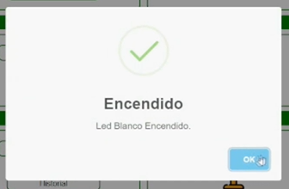
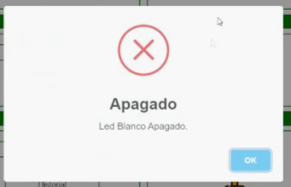
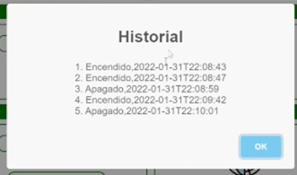
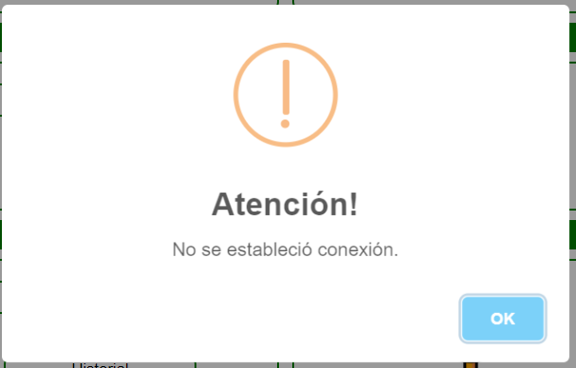
Implementación
Frontend – Aplicación de verificación
Notificaciones
17

Slide 20
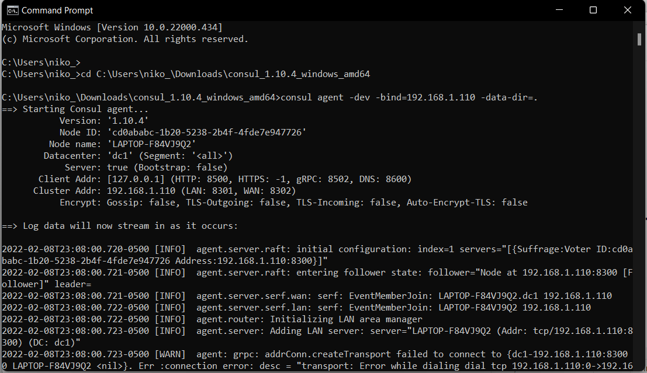
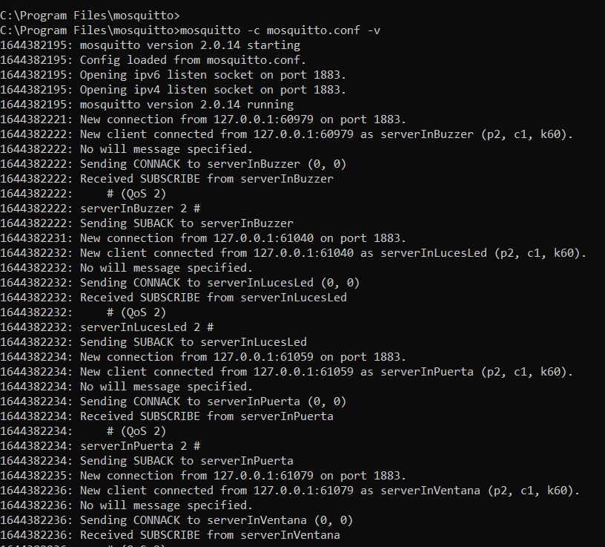
Implementación
Despliegue
Agente de Orquestación
Broker
consul agent -dev -bind=192.168.1.110 -data-dir=.
mosquitto -c mosquitto.conf -v
18

Slide 21
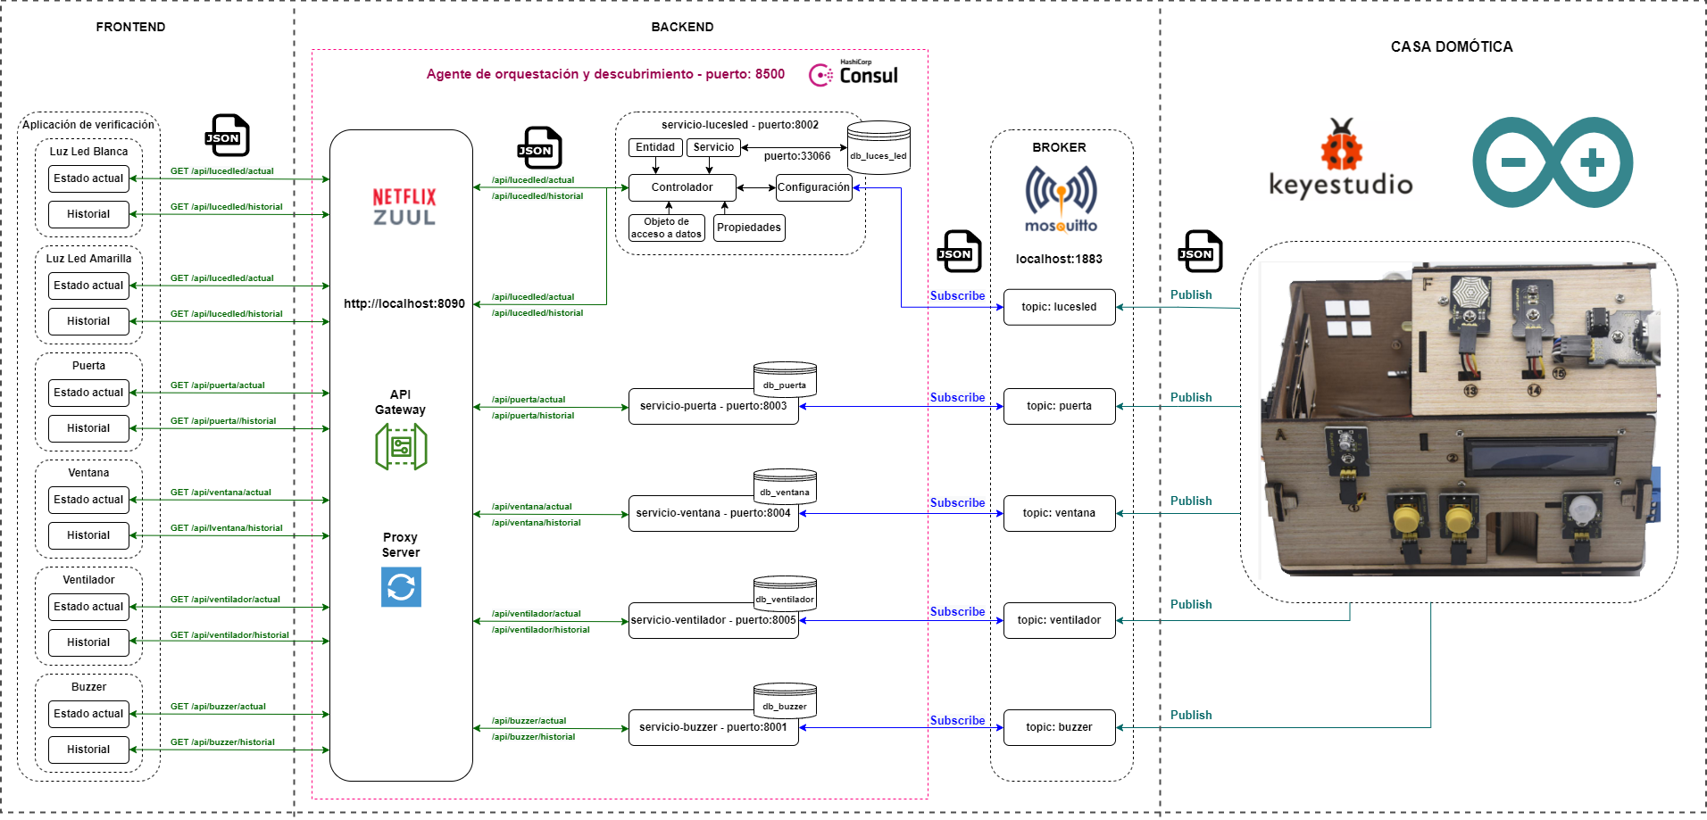
Implementación
19

Slide 22
Pruebas y Resultados
Pruebas de Funcionamiento
VIDEO
21

Slide 23
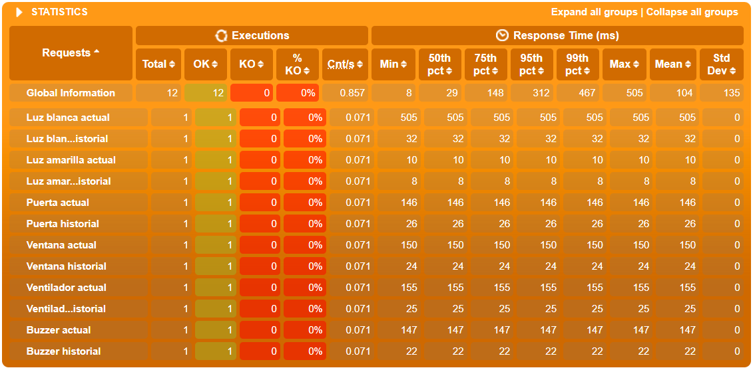
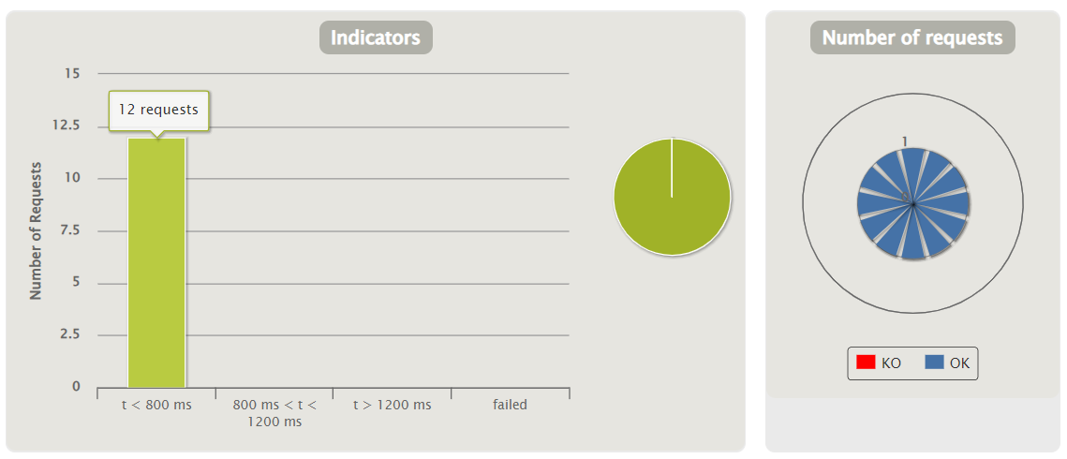
Pruebas y Resultados
Pruebas de Carga
21

Slide 24
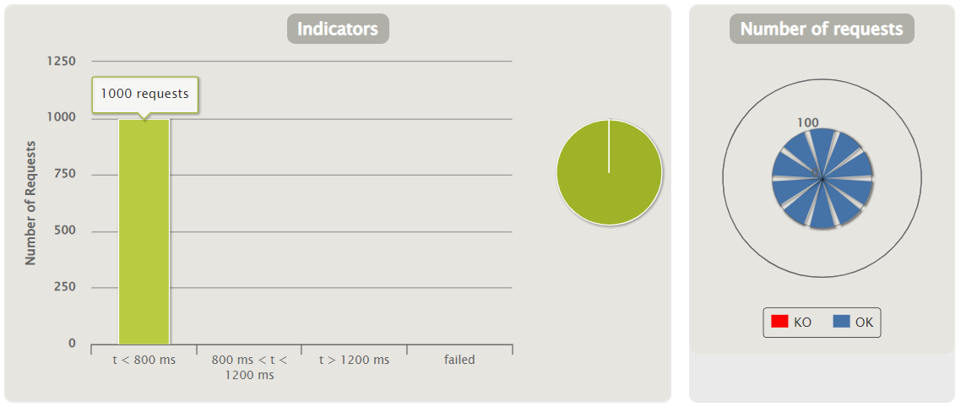
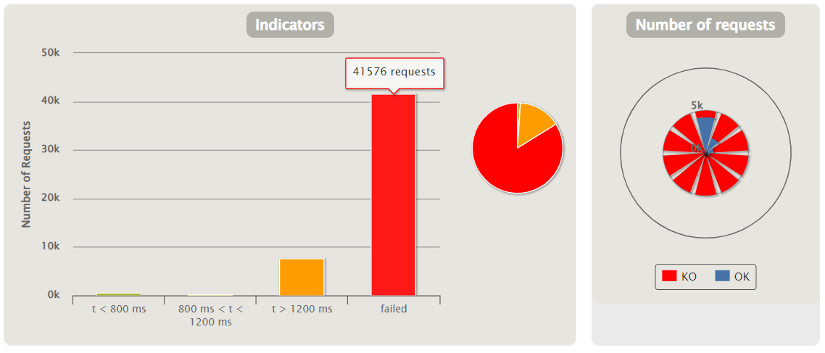
Pruebas y Resultados
Pruebas de Carga
100 Usuarios
Usuarios | Peticiones Totales | Máximas Pet/s | % Éxito | % Fallo | %Respuesta t < 800ms | %Respuesta t > 1200ms
100 | 1000 | 18 | 100% | 0% | 100% | 0%
200 | 2000 | 34 | 100% | 0% | 100% | 0%
400 | 4000 | 183 | 100% | 0% | 32% | 68%
800 | 8000 | 199 | 100% | 0% | 7% | 92%
1000 | 10000 | 198 | 99% | 1% | 5% | 95%
5000 | 50000 | 478 | 1.28% | 98.72% | 1.28% | 98.72%
5000 Usuarios
21

Slide 25
Pruebas y Resultados
Pruebas de Usabilidad
Sistema de Escalas de Usabilidad (SUS)
Preguntas
Pregunta 1 | Creo que usaría esta aplicación frecuentemente
Pregunta 2 | Encuentro esta aplicación innecesariamente complejo
Pregunta 3 | Creo que la aplicación fue fácil de usar
Pregunta 4 | Creo que necesitaría ayuda de una persona con conocimientos técnicos para usar esta aplicación
Pregunta 5 | Las funciones de esta aplicación están bien integradas
Pregunta 6 | Creo que la aplicación es muy inconsistente
Pregunta 7 | Imagino que la mayoría de la gente aprendería a usar esta aplicación en forma muy rápida
Pregunta 8 | Encuentro que la aplicación es muy difícil de usar
Pregunta 9 | Me siento confiado al usar esta aplicación
Pregunta 10 | Necesité aprender muchas cosas antes de ser capaz de usar esta aplicación
20

Slide 26
Conclusiones y Trabajos Futuros
Conclusiones
Para la comunicación entre en backend y la casa domótica se logró utilizar un broker de mensajeria con el cual mediante el protocolo MQTT se tiene la ventaja de que el tiempo de respuesta sea menor, esto debido a que en este protocolo de comunicación, todas y cada conexión que se establece, se mantiene abierta y se puede reutilizar siempre que se requiera una comunicación. Además, el broker puede tener la cantidad de tópicos que se desee para suscribirse y publicar en ellos, lo que facilita la gestión, manejo de los datos y además se ahorra el uso de recursos computacionales por su ligereza. Una de las desventajas es que depende de que las conexiones de sus suscriptores se encuentren siempre activas, caso contrario pueden darse errores al enviar o recibir los datos, esto debido a que un broker no tiene la capacidad de resetear la conexión de un componente externo.
La utilización del microservicio Zuul, gracias a las librerías open source ofrecidas por Netflix, permite que se pueda acceder a cualquier microservicio de los componentes ciberfísicos sin necesidad de conocer su dirección local o su puerto, si no únicamente la dirección del Gateway, ya que es el que se encarga de redireccionar cualquier tipo de petición hacia donde corresponda, sin embargo, una desventaja es el alto consumo de los recursos computacionales que esto requiere.
21

Slide 27
Conclusiones y Trabajos Futuros
Conclusiones
Dentro del sistema se logró implementar la orquestación y descubrimiento de los componentes ciberfísicos gracias al agente open source Consul de Hashicorp. Esta tecnología permite configurar cada microservicio relacionado a los componentes ciberfísicos para que puedan ser descubiertos y orquestados. El descubrimiento brinda gran fiabilidad en el sistema, además se logra identificar a los componentes independientemente de su ubicación física, ya que, gracias a que se configuran identificadores propios de cada microservicio, se puede gestionarlos sin problema, además estos identificadores permiten orquestarlos de la manera que el sistema necesite. Las mayores ventajas de utilizar este tipo de tecnología son la facilidad que se tiene para escalar sistemas y su fácil operación, verificación y manejo.
La utilización de una arquitectura RESTful para la comunicación entre el frontend y el backend, permite que el usuario siempre obtenga una respuesta de acuerdo a su requerimiento, esto gracias a que al basarse en el protocolo HTTP, siempre se espera una respuesta de confirmación o error, lo que permite hacer las validaciones necesarias para notificar al usuario que es lo que ha ocurrido. La aplicación de verificación en el Frontend es muy importante para poder comprobar la aplicabilidad práctica del presente proyecto, esto gracias a su interfaz visual e intuitiva, que dependiendo de los datos que se reciba a través de las peticiones HTTP de tipo GET muestran al usuario alertas y notificaciones claras que permiten verificar cualquier requerimiento.
21

Slide 28
Conclusiones y Trabajos Futuros
Conclusiones
Gracias a la prueba de usabilidad, y al obtener un puntaje de 87.5/100, se puede concluir que el sistema es amigable con el usuario, siempre y cuando se haga una explicación sencilla del funcionamiento de cada uno de los elementos que lo conforman, además esto es independiente de los conocimientos técnicos que los usuarios tengan.
Con los resultados obtenidos de las pruebas de carga, se concluye que en robustez, el sistema cumple con lo esperado, esto debido a que el backend funciona bajo un motor de compilación Apache Maven, que según sus especificaciones técnicas se sabe que si se sobrepasa las 160 peticiones por segundo, la eficiencia del sistema comienza a fallar, que es lo que se pudo evidenciar, a pesar de que en algunos casos las peticiones logran completarse, los tiempos de respuesta van aumentando, lo que es bastante malo en ámbitos de QoS.
La utilización de un módulo ESP8266, permite qué se pueda establecer una conexión a la red y al broker, sin embargo, solo puede utilizarse para el control de los componentes electrónicos, más no para alimentar los mismos, por lo que es importante contar con una fuente de alimentación externa tanto para los elementos como para el propio módulo, además dicha fuente tiene que suministrar una cantidad de corriente suficiente para que el sistema no falle repentinamente.
21

Slide 29
Conclusiones y Trabajos Futuros
Trabajos Futuros
Se puede ampliar la seguridad del sistema implementando interfaces de autenticación tanto en la aplicación de verificación como en la casa domótica, esto se lograría utilizando librerías especializadas como OAuth, esto brindaría mayor confiabilidad y seguridad para los usuarios y permitiría tener mayor personalización para cada usuario.
Se puede utilizar herramientas y tecnologías diferentes, con el fin de medir el rendimiento de las mismas y tratar de tener un sistema lo más optimizado posible. Por ejemplo, en el caso del backend podría utilizarse un servicio en la nube como Amazon Web Services, en el caso del Frontend, frameworks específicos para el desarrollo de UIs como React, Angular, Vue, y para el caso de la casa domótica, puede utilizarse un microcontrolador más potente y robusto como es el caso de una Raspberry Pi.
21

